Slide 1
ATELIER 2
Conception d'une architecture de données modernes avec Cloud Computing
ENCADRER PAR DOCTEUR Mohamed Amine TALHAOUI
ANNEE-ACADEMIQUE 2024-2025
PRESENTER PAR MULONGO-NDALA-CHRISTIAN ETUDIANT EN L3 IA
1

Slide 2
PLANS
01
02
03
04
05
06
Introduction
Architecture Technologique
Fonctionnalités Détaillées
Démonstration Technique
Défis & Limitations Techniques
Conclusion & Perspectives
2

Slide 3
01
Introduction
3

Slide 4

Les systèmes industriels modernes nécessitent une surveillance continue et précise des équipements, Les capteurs IoT permettent de collecter des données en temps réel pour prévenir les défaillances
Notre projet vise à créer un système de monitoring intelligent capable de :
Collecter des données de multiple capteurs
Analyser ces données en temps réel
Détecter des anomalies potentielles
Alerter rapidement en cas de risque
4

Slide 5

Objectifs Spécifiques
Développer une architecture de surveillance IoT modulaire et évolutive
Implémenter des mécanismes avancés de détection d'anomalies
Simuler un environnement cloud pour le traitement des données
Créer un système d'alerte automatique
5

Slide 6
02
Architecture Technologique
6

Slide 7
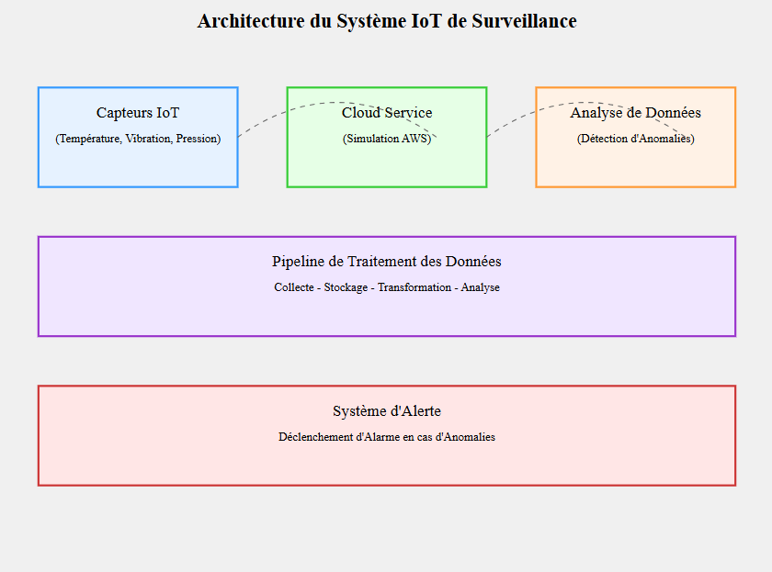
7

Slide 8
Composants Architecturaux
a. Couche Capteurs
Simulation de capteurs industriels multi-paramètres
Paramètres surveillés :
Température (plage 20-35°C)
Vibrations (plage 0.1-5.0 unités)
Pression (plage 980-1020 unités)
Génération de données aléatoires réalistes
Horodatage automatique de chaque mesure
8

Slide 9
b. Couche Cloud Service
Simulation d'un service cloud léger
Fonctionnalités principales :
Création de buckets de données virtuels
Upload simulé de données
Création d'alarmes CloudWatch virtuelles
Publication de métriques
9

Slide 10
c. Pipeline de Traitement
Collecte continue des données
Transformation et normalisation
Analyse statistique en temps réel
Préparation pour visualisation et détection d'anomalies
Technologies & Bibliothèques
10

Slide 11
Infrastructure Logicielle
Langage : Python 3.x
Bibliothèques de données :
Pandas : manipulation et analyse
NumPy : calculs scientifiques
Plotly : visualisation dynamique
Bibliothèques auxiliaires :
Pydub : traitement audio
Boto3 : simulation AWS
Logging : gestion des journaux
11

Slide 12
Simulation Cloud
Implémentation de classes mock pour :
Stockage de données
Gestion des métriques
Simulation d'alarmes
12

Slide 13
03
Fonctionnalités Détaillées
13

Slide 14
1.Collecte de Données
Mécanisme de génération de données :
Génération toutes les secondes
Variation aléatoire réaliste
Stockage dans un DataFrame structuré
Visualisation temps réel :
Graphiques dynamiques Plotly
Indicateurs de jauge
Suivi des variations des capteurs
14

Slide 15
2. Analyse Avancée
Détection d'Anomalies
Seuils prédéfinis pour chaque paramètre
Identification automatique des dépassements
Classification des anomalies par type
Rapports Statistiques
Calcul des moyennes
Identification des valeurs minimales/maximales
Analyse de la distribution des données
15

Slide 16
3. Système d'Alerte Intelligent
Déclenchement automatique lors d'anomalies
Caractéristiques :
Lecture de fichier audio d'alarme
Durée fixe de l'alerte (60 secondes)
Multimédia pour maximiser l'attention
16

Slide 17
04
Démonstration Technique
https://colab.research.google.com/drive/1S76CXb-zSkW0scR9v5S9533RadtLgGKN?usp=sharing
17

Slide 18
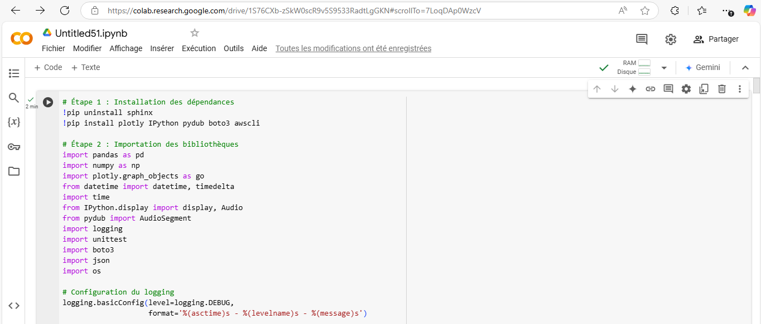
18

Slide 19
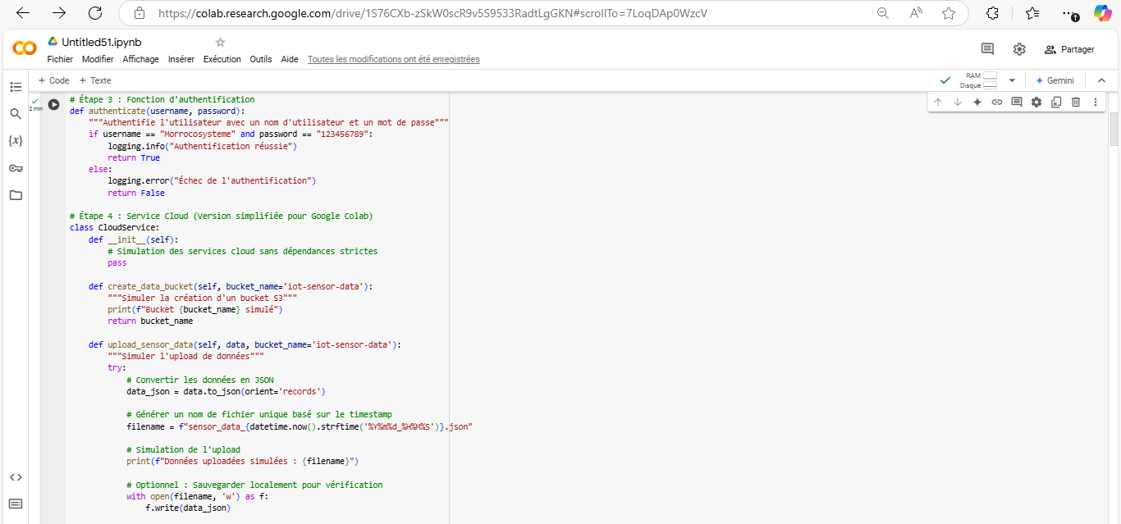
19

Slide 20
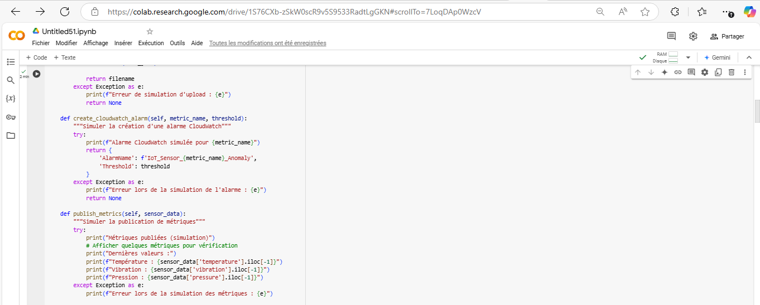
20

Slide 21
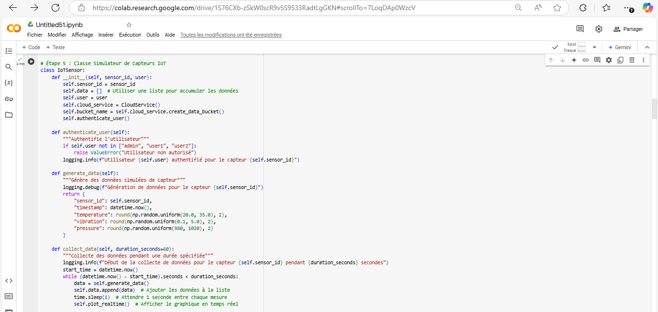
21

Slide 22
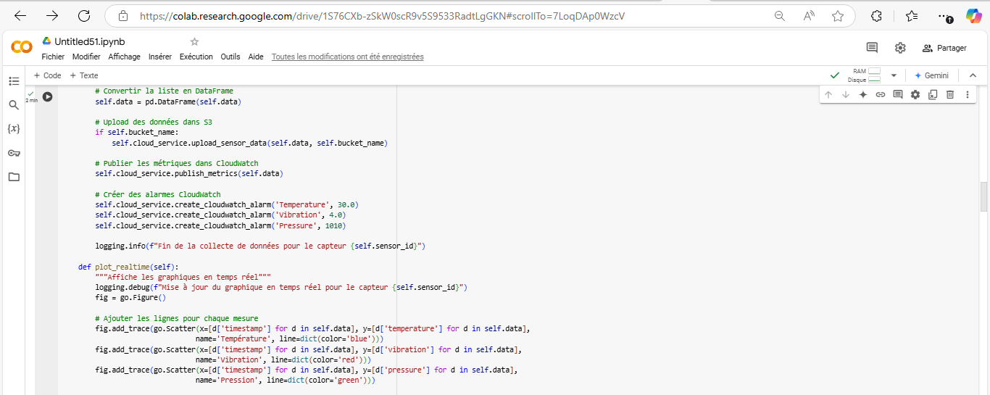
22

Slide 23
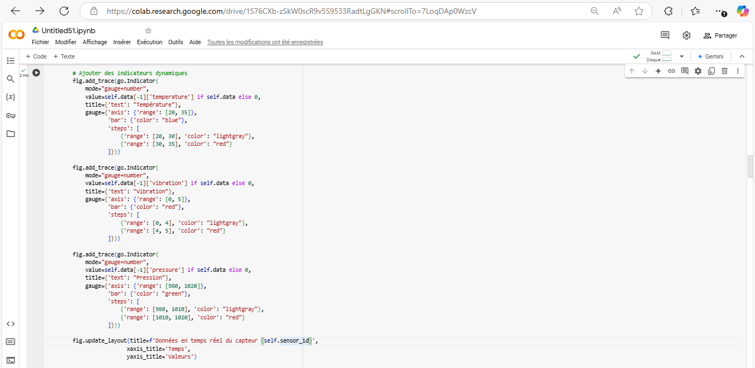
23

Slide 24
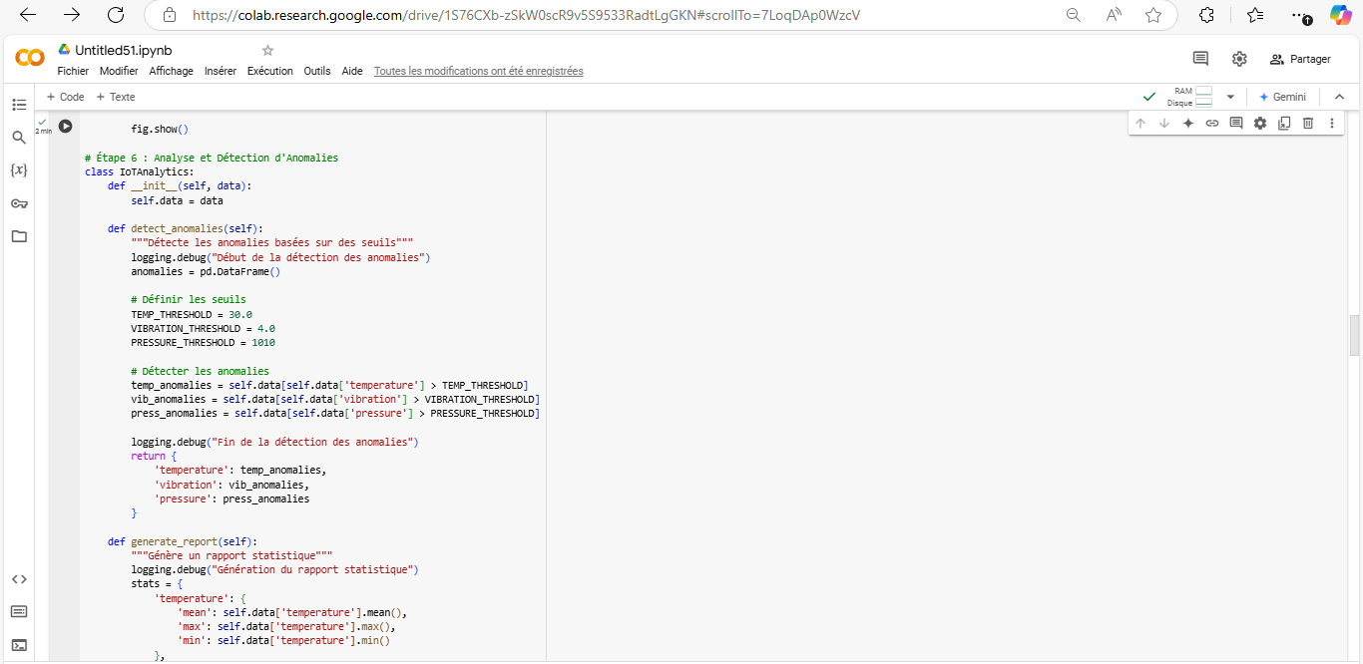
24

Slide 25
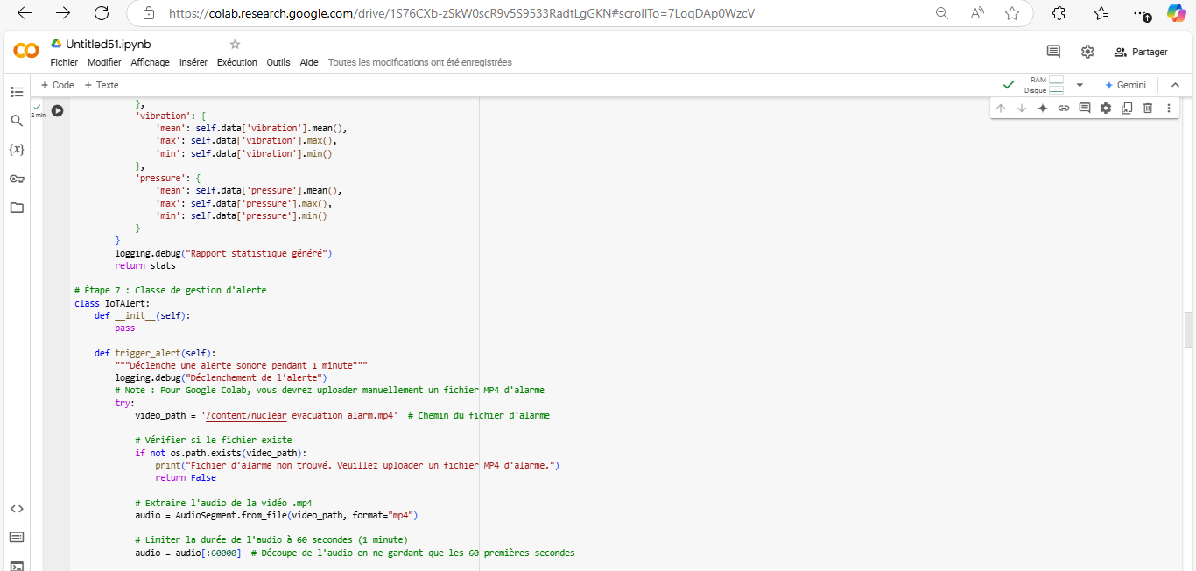
25

Slide 26
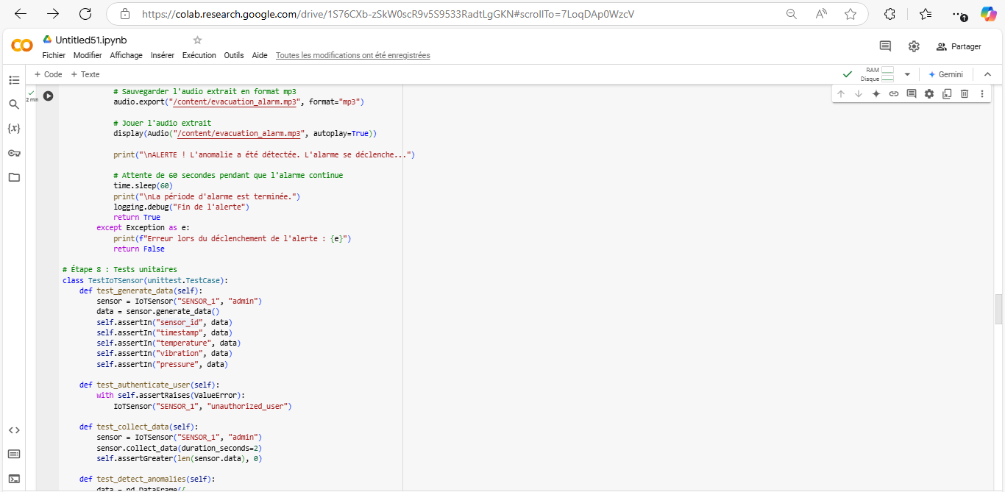
26

Slide 27
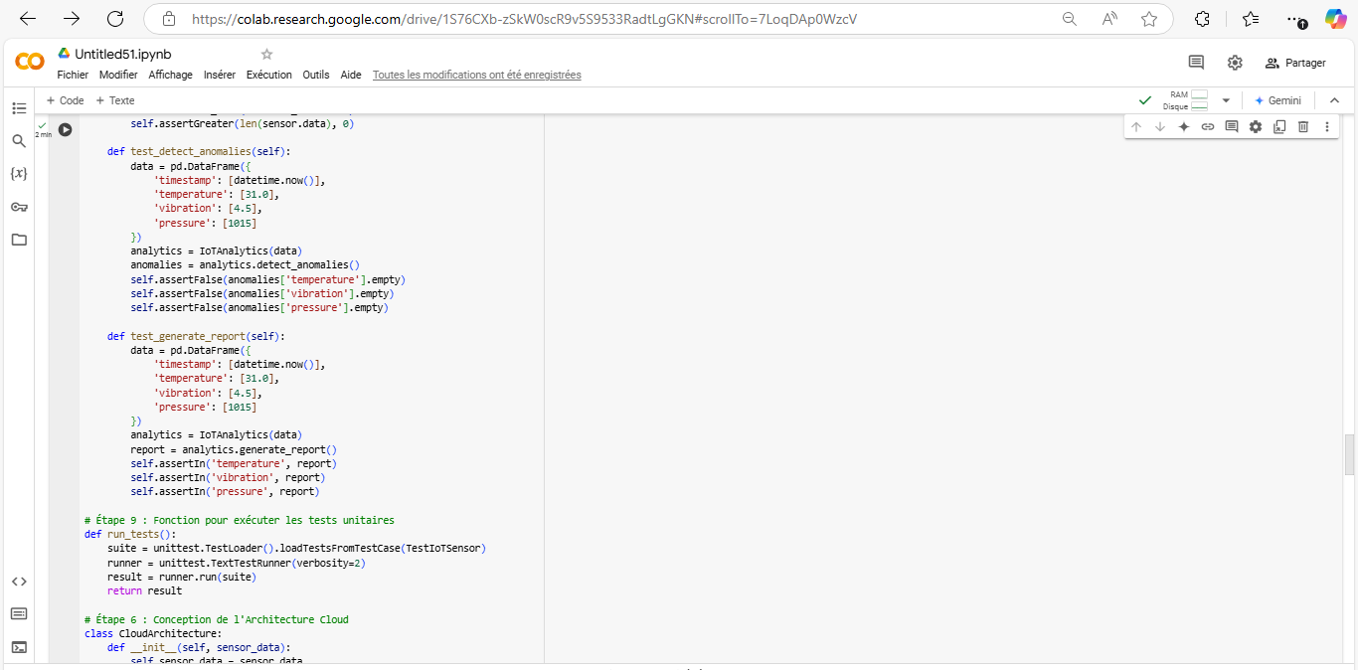
27

Slide 28
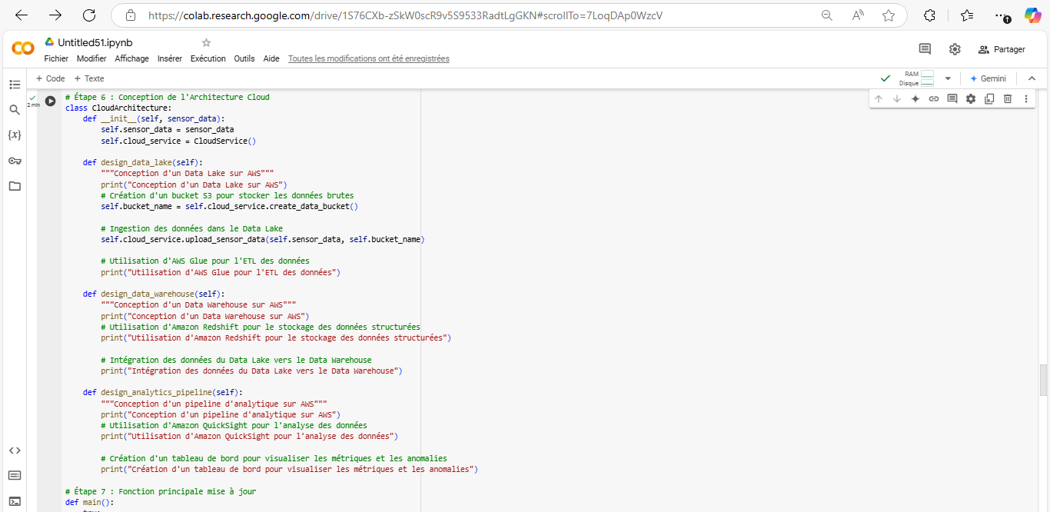
28

Slide 29
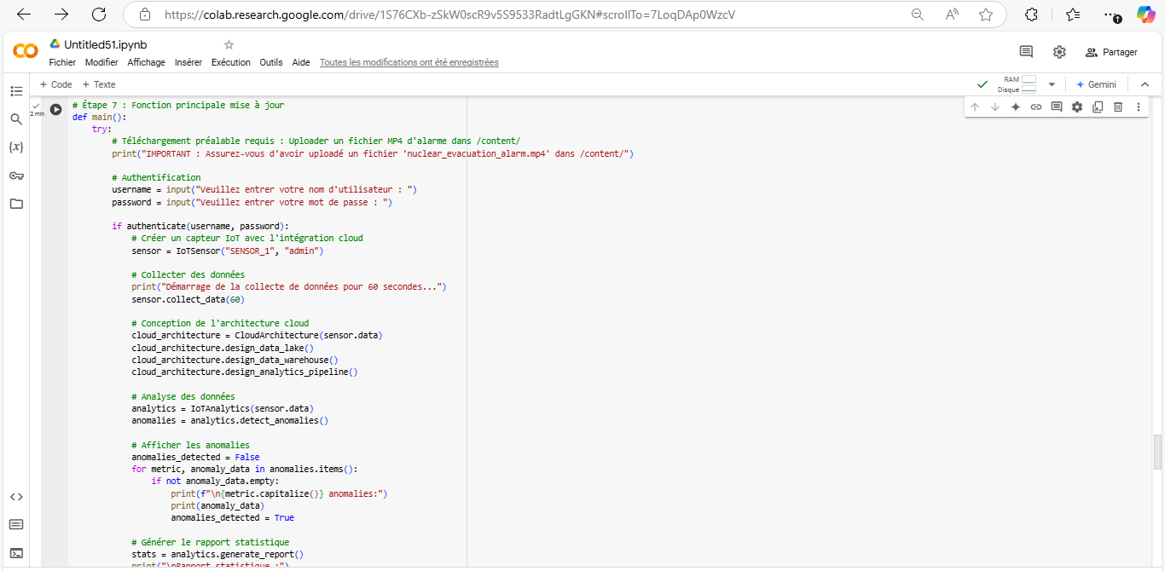
29

Slide 30
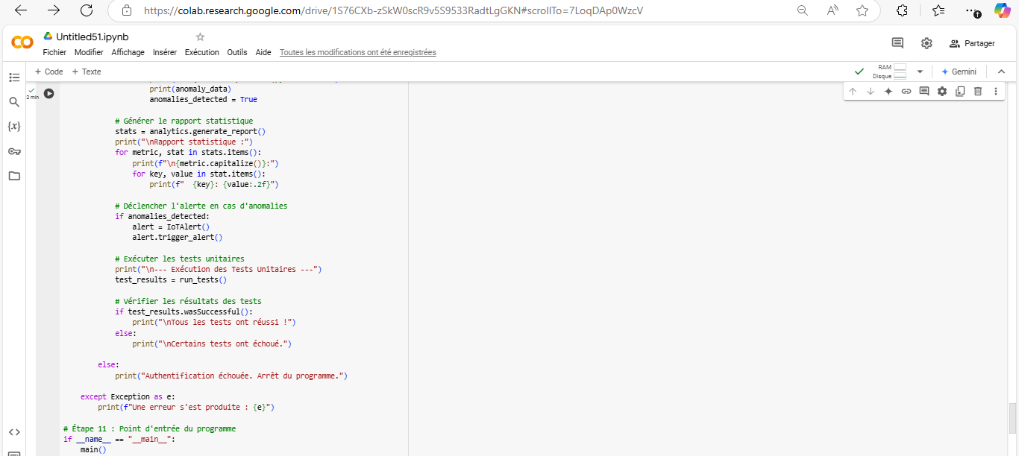
30

Slide 31
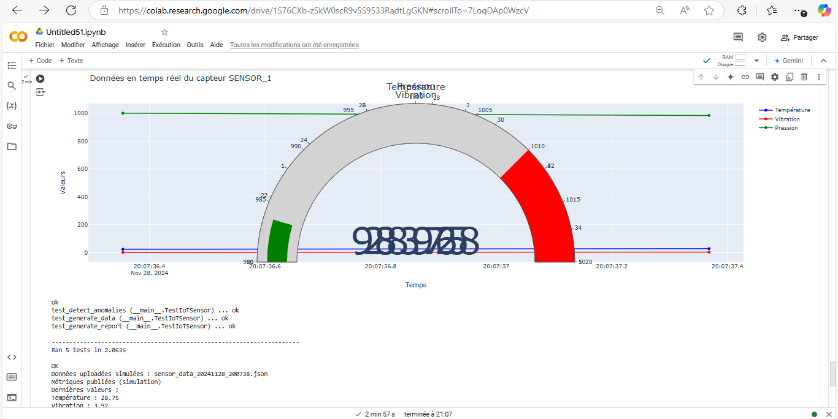
31

Slide 32
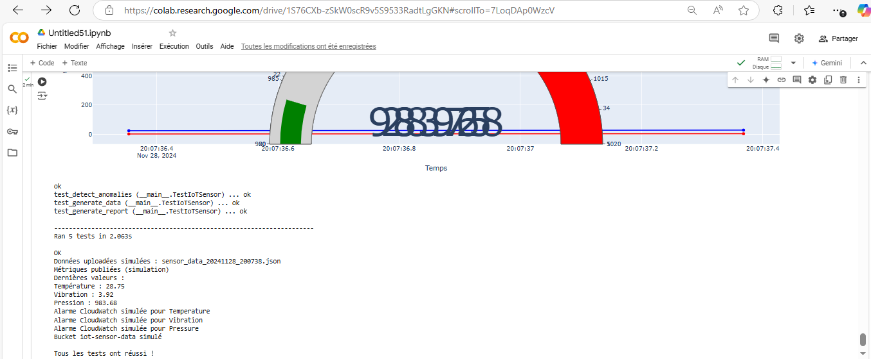
32

Slide 33
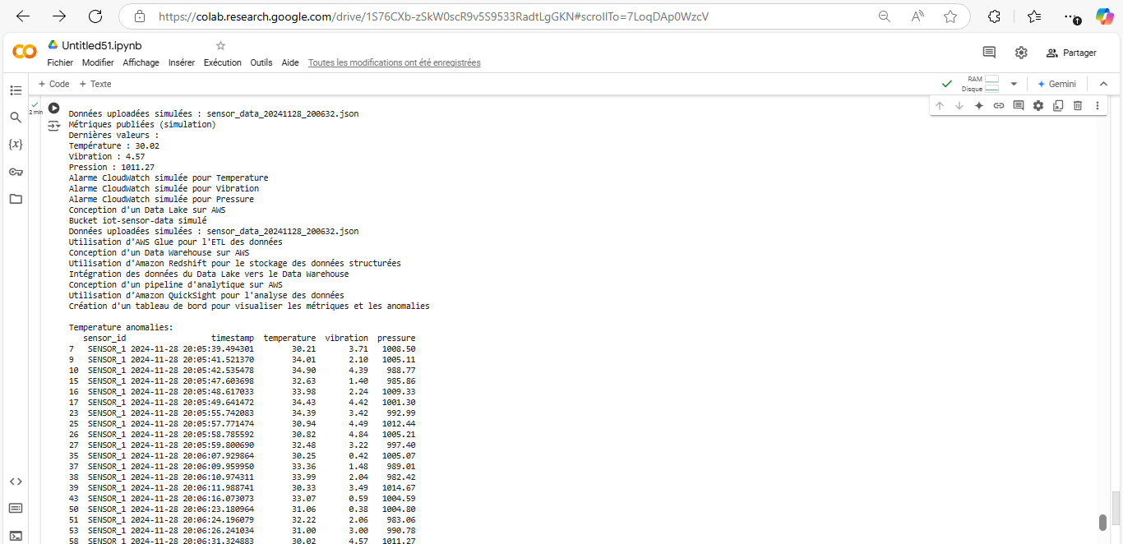
33

Slide 34
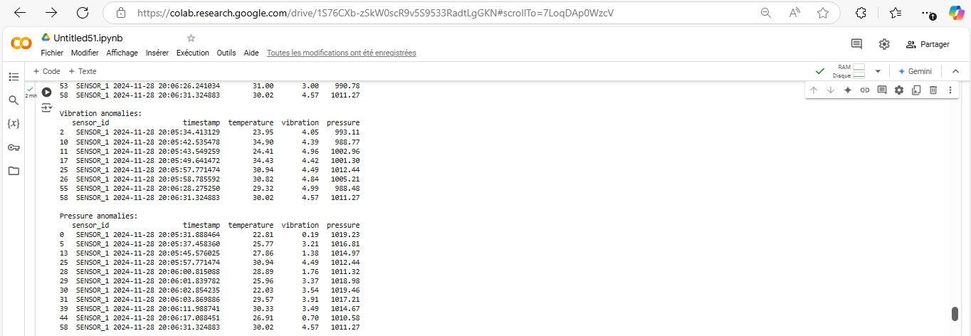
34

Slide 35
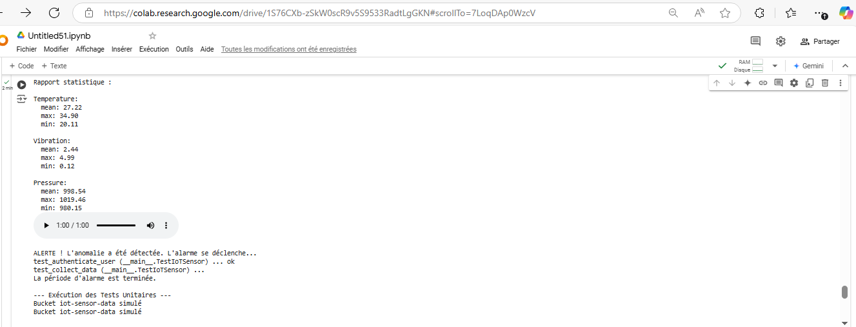
35

Slide 36
05
Défis & Limitations Techniques
36

Slide 37
La simulation cloud a été choisie pour surmonter les contraintes financières et techniques des étudiants (absence de carte bancaire, accès limité aux services gratuits) tout en permettant de progresser dans le projet grâce à une modélisation flexible et un apprentissage conceptuel des architectures distribuées.
Cette approche offre la continuité du développement, avec une perspective future de migration vers des services cloud réels pour valider les concepts initiaux.
37

Slide 38
06
Conclusion & Perspectives
38

Slide 39
La conclusion souligne l’utilité des systèmes IoT grâce à une approche modulaire et évolutive, avec un potentiel dans divers secteurs. Les perspectives incluent l’IA prédictive, les systèmes de monitoring distribués, et l’Internet industriel, tandis que les recommandations visent à investir dans le cloud et développer des modèles de machine learning.
39

